Slide 1
Chapter 2
Application Layer
计算机网络:自顶向下方法（第6版）
J.F.Kurose，K.W.Ross著,陈鸣译, 机械工业出版社,2014.
Computer Networking: A Top-Down Approach(Sixth Edition)
J.F.Kurose，K.W.Ross,2012.
本PPT改编自英文版教材附带的PPT。

Slide 2
Chapter 2: Application layer
2.1 网络应用的原理
2.2 Web and HTTP
2.3 FTP
2.4 电子邮件
  SMTP, POP3, IMAP
2.5 DNS
2.6 P2P 应用
2.7 TCP Socket 编程
2.8 UDP Socket 编程

Slide 3
Chapter 2: Application Layer
Our goals:
网络应用协议的概念/实例
  传输层服务模型
  client-server paradigm
  peer-to-peer paradigm
通过常见的应用层协议学习
  HTTP
  FTP
  SMTP / POP3 / IMAP
  DNS
网络应用编程
  socket API

Slide 4
一些网络应用
电子邮件e-mail
web
即时消息
远程登录
P2P 文件共享
多用户网络游戏
流媒体：视屏点播
IP电话
流媒体：视屏会议
网格计算

Slide 5

构造一个网络应用
application
transport
network
data link
physical
开发一个应用
  运行于不同 end systems
  通过网络通信
  e.g., web server software communicates with browser software
不需要关心网络核心的设备
  网络核心设备不运行用户应用
  end systems 允许快速的应用开发 、部署、传播
application
transport
network
data link
physical
application
transport
network
data link
physical

Slide 6
Chapter 2: Application layer
2.1 网络应用的原理
2.2 Web and HTTP
2.3 FTP
2.4 电子邮件
  SMTP, POP3, IMAP
2.5 DNS
2.6 P2P 应用
2.7 TCP Socket 编程
2.8 UDP Socket 编程

Slide 7
应用架构
Client-server
Peer-to-peer (P2P)
Hybrid of client-server and P2P

Slide 8
Client-server 架构
server:
  always-on 主机
  永久IP address
  可扩展：服务器集群
clients:
  与服务器通信
  可能是间歇性的连接
  可能是动态的IP地址
  通常相互之间不直接通信
client/server

Slide 9
纯 P2P 架构
没有 always-on 服务器
任意端节点主机间可相互通信
端节点间歇性的连接、相互通信，具有动态的IP地址
Highly scalable but difficult to manage
peer-peer

Slide 10
client-server和 P2P混合架构
Skype
  voice-over-IP P2P 应用
  中央服务器: finding address of remote party:
  client-client 连接: direct (not through server)
Instant messaging (QQ)
  用户之间的聊天是P2P
  中央服务器:
  client presence detection/location
    User上线后在中央服务器注册IP地址
    User 联系中央服务器获得好友的IP地址

Slide 11
进程通信
Process: 运行于某个主机上的程序.
进程间通信：
相同主机上的进程间通信inter-process communication (OS).
消息：
不同主机上的进程间通过交换messages通信
Client process:
发起通信的进程
Server process:
等待被访问的进程
Note:
P2P 架构的应用程序同时有
client processes
& server processes

Slide 12
套接字Sockets
进程 sends/receives messages 通过socket进行
socket 类比于一扇门
  sending process 把message扔出门口
  sending process 依赖于传输层结构将message 发送到接收的进程
  其实就是函数调用
host or
server
host or
server
controlled by
app developer
process
process
socket
socket
TCP with
buffers,
variables
TCP with
buffers,
variables
Internet
controlled
by OS
API: (1) 可以选择传输层协议; (2) 指定某些参数。

Slide 13
进程寻址
进程接收消息，需要一个标识符
主机有32-bit IP 地址
Q: 有IP 地址后该主机上的进程就可以标识自己，进行通信了吗?
Answer: No, 同一个主机具有很多进程。
标识符包括
IP address
与主机上进程相应的端口号port numbers.
Example port numbers:
  HTTP server: 80
  Mail server: 25
More on this later

Slide 14
应用层协议的定义
交换的消息类型
eg, request & response messages
消息类型的语法
fields inmessages & how fields are delineated
字段的语义
meaning of information in fields
进发送&响应消息的规则Rules for when and how processes send & respond to messages
公有协议
Public-domain protocols:
在RFCs中定义
允许互操作
e.g., HTTP, SMTP
私有协议
Proprietary protocols:
e.g., Skype，QQ

Slide 15
应用所需要的传输层服务?
数据的丢失Data loss
一些应用(e.g., audio) 能够忍受数据的丢失
某些应用(e.g., telnet,file transfer) 要求 100% 可靠的数据传输
吞吐率Throughput
一些应用(e.g., multimedia) 要求最小的吞吐率带宽
某些应用(“elastic apps”) 随便多少带宽都可以工作
安全性Security
Encryption, data integrity, …
时效性Timing
一些应用(e.g., Internet telephony, interactive games) 要求低延迟

Slide 16
应用程序需要什么样的运输服务？
数据丢失
某些应用（如音频）能够容忍某些丢失
其他应用（如文件传输，Telnet）要求100%可靠数据传输
带宽
某些应用（如多媒体）要求“有效的”最小量的带宽
其他应用（”弹性应用“）充分利用它们获得的所有带宽
定时
某些应用（如因特网电话、交互式游戏）要求“有效的”低时延

Slide 17
普通应用的运输服务要求
应用程序
文件传输
电子邮件
Web 文档
实时音频/视频
存储音频/视频
交互式游戏
即时讯息
数据丢失
不能丢失
不能丢失
不能丢失
容忍丢失
容忍丢失
容忍丢失
不能丢失
带宽
弹性
弹性
弹性
音频: 5kbps-1Mbps
视频:10kbps-5Mbps
同上
几kbps以上
弹性
时间敏感
不
不
不
是, 100’s msec
是, 几秒
是, 100 msec
是和不是

Slide 18
Internet传输协议服务
TCP service:
面向连接connection-oriented: setup required between client and server processes
可靠地reliable transport ：between sending and receiving process
流控flow control:
sender won’t overwhelm receiver
拥塞控制congestion control: throttle sender when network overloaded
不提供:
timing, minimum bandwidth guarantees
UDP service:
不可靠的数据传输unreliable data transfer between sending and receiving process
不提供:
  connection setup,
  reliability,
  flow control, c
  ongestion control,
  timing,
  bandwidth guarantee

Slide 19
Internet应用：传输协议
Application
layer protocol
SMTP [RFC 2821]
Telnet [RFC 854]
HTTP [RFC 2616]
FTP [RFC 959]
HTTP (eg Youtube),
RTP [RFC 1889]
SIP, RTP, proprietary
(e.g., Skype)
Underlying
transport protocol
TCP
TCP
TCP
TCP
TCP or UDP
typically UDP
Application
e-mail
remote terminal access
Web
file transfer
streaming multimedia
Internet telephony

Slide 20
Chapter 2: Application layer
2.1 网络应用的原理
2.2 Web and HTTP
2.3 FTP
2.4 电子邮件
  SMTP, POP3, IMAP
2.5 DNS
2.6 P2P 应用
2.7 TCP Socket 编程
2.8 UDP Socket 编程

Slide 21
Web and HTTP
一些web的术语
Web page 由 objects (对象)组成
Object 可以是HTML 文件, JPEG 图片, Java applet, 声音文件,…
Web page 一般是基 HTML文件，包含很多索引对象
每个object 由URL寻址
Example URL:
www.someschool.edu/someDept/pic.gif
host name
path name

Slide 22
超文本标记语言
超文本标记语言HTML是标准通用标记语言SGML的一个应用和发展
  SGML的国际标准为ISO 8879
HTML是一种标注语言，用标签符号标记和描述信息的显示格式
  超文本链接是用超文本链接标记符<A>/</A>指明的
1990年代以来，又研制了扩展标记语言XML，功能更丰富
超文本标记语言用来限定信息显示的格式，就是设置标记
  HTML是一种制作万维网页面的标准语言
在HTML文档中可以包含图像，可以实现超链接设计
  可以通过一些脚本语言，例如JavaScipt、VBScript中的控制语句实现各种程序结构设计
动态HTML文档和静态HTML文档主要差别是
  文档内容的生成方法不同，是指文档的内容是在浏览器访问服务器时才由应用程序动态创建
Notes:
22

Slide 23
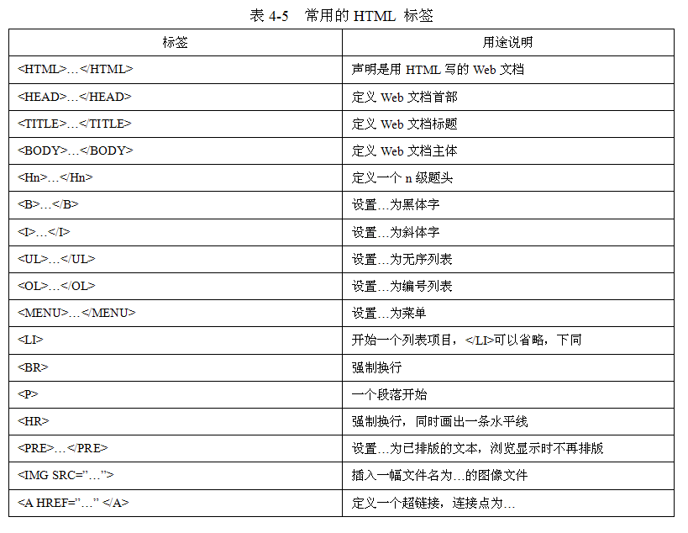
常用的HTML 标签
Notes:
23

Slide 24
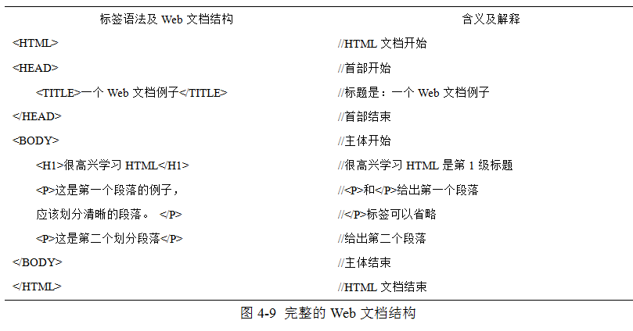
HTML文档的结构
Notes:
24

Slide 25
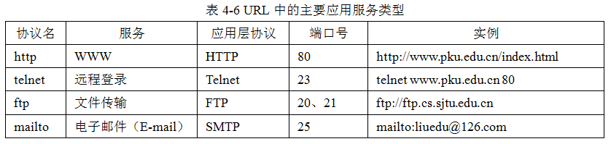
统一资源定位符
统一资源定位符URL（Uniform Resource Locate）是一种统一格式的Internet 信息资源地址的标识方法
  URL的位置对应在IE浏览器窗口中的地址栏
URL由4部分组成：
  协议：//主机：端口/路径
需要说明的是
  URL是不区分大小写的
Notes:
25

Slide 26
HTTP概览
HTTP: 超文本传输协议hypertext transfer protocol
Web应用层协议
client/server model
  client: 浏览器
  发送请求，接收，显示(渲染) Web objects
  server: Web 服务器
  回复针对请求的相应
HTTP request
PC running
Explorer
HTTP response
HTTP request
Server
running
Apache Web
server
HTTP response
Mac running
Navigator

Slide 27
HTTP 概览 (continued)
使用 TCP:
Client初始化TCP 连接
(生成socket) 至服务器, 端口 80
server 接受client的TCP 连接请求
HTTP 消息(应用层协议消息)
在browser (HTTP client) 和 Web server (HTTP server)
之间交换
TCP 连接关闭
HTTP 是无状态的
server 不维护过去client 的requests
aside
一个维护状态的协议很复杂!
必须维护过去的历史(state)
如果server/client 崩溃,
它们的状态“state” 可能不一致, 就需要恢复

Slide 28
HTTP连接
非持久连接HTTP
一次 TCP 连接最多发送一个object.
HTTP 1.0
持久连接HTTP
一次 TCP 连接可以发送多个object.
HTTP 1.1
大部分浏览器默认支持！

Slide 29
非持久连接HTTP
假设用户输入URL www.someSchool.edu/someDepartment/home.index
(包含text,
10 个jpeg 图片)
1a. HTTP client 初始化 TCP 连接至HTTP server (process) www.someSchool.edu on port 80
1b.主机www.someSchool.edu HTTP server 在80端口
等待TCP 连接.
“accepts” 连接, 通知client
2. HTTP client 发送 HTTP request message(包含 URL)
进入 TCP socket连接.
Message 表示客户需要object someDepartment/home.index
3. HTTP server 接收request message, 封装response message (包含object), 发送该message 进入socket
time

Slide 30
非持久性 HTTP (cont.)
4. HTTP server 关闭 TCP 连接.
5. HTTP client 接收 response message (包含html文件),
显示 html.
解析(Parsing) html 文件,
发现 10 索引的 jpeg objects
time
6. 为每个 jpeg objects对象重复步骤。10次

Slide 31
非持久性HTTP: Response time
RTT定义Definition of RTT: client端一个小数据报从发送到server ，至接收到响应的时间.
响应时间Response time:
一个 RTT 初始化TCP 连接
一个RTT ： HTTP request 发送到 HTTP response 返回
文件传输时间
total = 2RTT+transmit time
initiate TCP
connection
RTT
request
file
RTT
time to
transmit
file
file
received
time
time

Slide 32
持久性 HTTP
非持久性HTTP 不足:
每个 object需要 2 RTTs
浏览器只有使用并行的 TCP 连接来获取索引的 web objects
每个TCP连接都增加了OS 的负担
持久 HTTP
server 发送response后
不是马上关闭连接
相同client/server 之间后续HTTP messages 通过该open connection交换
client 在解析到页面中索引的object后马上发送requests
一个object一RTT时间

Slide 33
HTTP请求报文
两类HTTP报文：请求，响应
HTTP请求报文 :
  ASCII (人可读的格式)
请求行
(GET, POST,
HEAD命令)
GET /somedir/page.html HTTP/1.1
Host: www.someschool.edu
User-agent: Mozilla/4.0
Connection: close
Accept-language:fr
(另外的回车，换行)
首部行
回车，换行指示报文的结束

Slide 34
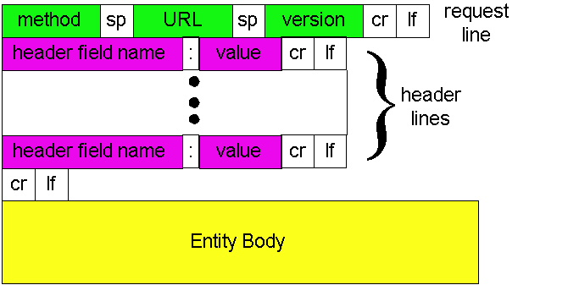
HTTP请求消息格式：通常的格式

Slide 35
上载表单输入
Post方法:
Web页经常包括表单输入
在实体主体中的输入被上载到服务器
URL方法:
使用 GET方法
在请求行的URL字段中的输入被上载：
www.somesite.com/animalsearch?monkeys&banana

Slide 36
方法类型
HTTP/1.0
GET
POST
HEAD
  请求服务器许可响应请求的对象
HTTP/1.1
GET, POST, HEAD
PUT
  向URL字段中定义的路径，上载在实体主体中文件
DELETE
  删除在URL字段中定义的文件

Slide 37
HTTP 响应报文
状态行
(协议状态码状态短语)
HTTP/1.1 200 OK
Connection close
Date: Thu, 06 Aug 1998 12:00:15 GMT
服务器: Apache/1.3.0 (Unix)
Last-Modified: Mon, 22 Jun 1998 …...
Content-Length: 6821
Content-Type: text/html
data data data data data ...
首部行
数据，如请求的HTML文件

Slide 38
HTTP响应状态码
在服务器到客户机响应报文中的首行.
一些编码的例子:
200 OK
  请求成功，请求的对象在这个报文后面
301 Moved Permanently
  请求的对象已转移，新的URL在响应报文的Location:首部行中指定
400 Bad Request
  请求报文不为服务器理解
404 Not Found
  请求的文档没有在该服务器上发现
505 HTTP Version Not Supported

Slide 39
HTTP客户端测试
1. Telnet 登录到某个Web server:
telnet cis.poly.edu 80
Opens TCP connection to port 80
(default HTTP server port) at cis.poly.edu.
Anything typed in sent
to port 80 at cis.poly.edu
2. 输入GET HTTP request:
GET /~ross/ HTTP/1.1
Host: cis.poly.edu
By typing this in (hit carriage
return twice), you send
this minimal (but complete)
GET request to HTTP server
3. 查看HTTP server的响应消息!

Slide 40
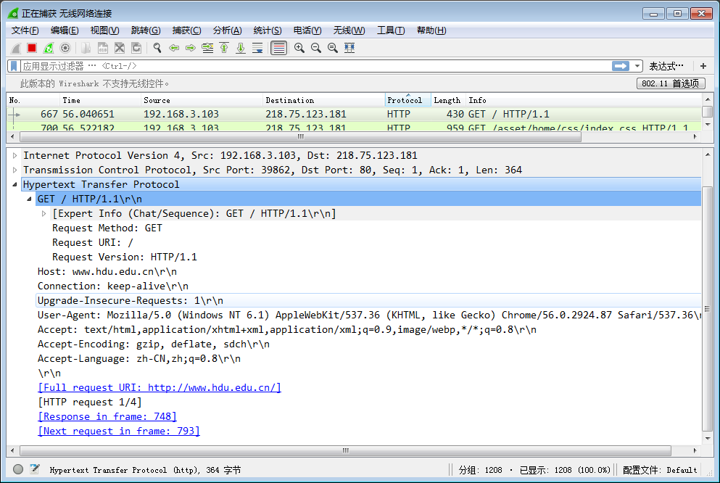
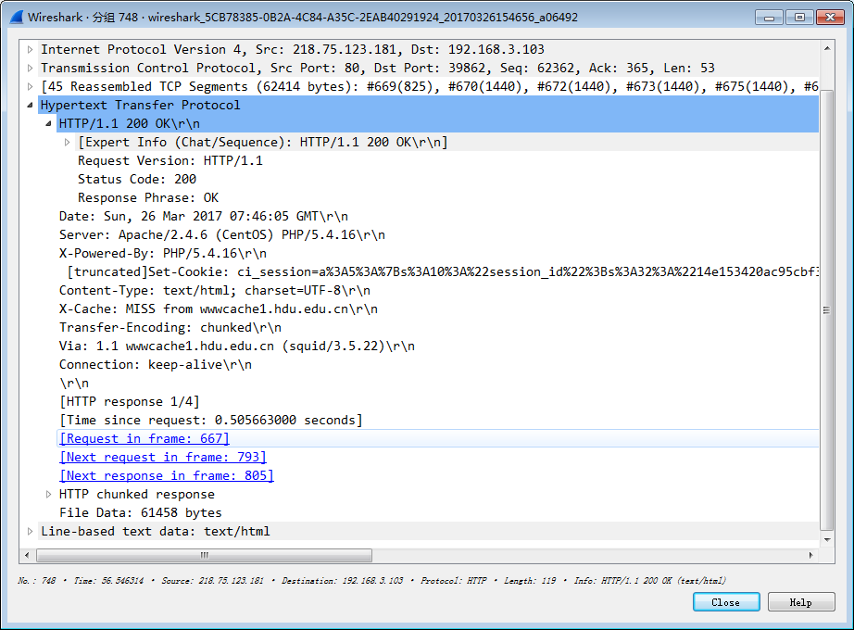
真实的HTTP 请求和响应消息

Slide 41
用户端状态: cookies
Cookies使用非常广泛！
四个组成部分:
  1) HTTP 响应消息头部
  2) HTTP 请求消息头部
  3) 保留在客户端的cookie 文件, 由用户浏览器管理
  4) Web 站点后台数据库
Example:
Susan 通常使用PC上Internet
第一次访问某个e-commerce 网站
初始化HTTP requests 到达该站点后, 站点生成:
  unique ID
  后台数据库与ID相应的entry

Slide 42
Cookies: 保持状态 (cont.)
client
server
ebay 8734
usual http request msg
Amazon server
creates ID
1678 for user
cookie file
usual http response
Set-cookie: 1678
create
entry
ebay 8734
amazon 1678
usual http request msg
cookie: 1678
cookie-
specific
action
access
one week later:
usual http response msg
backend
database
access
ebay 8734
amazon 1678
usual http request msg
cookie: 1678
cookie-
spectific
action
usual http response msg

Slide 43
Cookies (continued)
aside
用途:
认证(authorization)
购物车(shopping carts)
推荐(recommendations)
用户会话状态(Web e-mail)
Cookies 和隐私:
站点能够通过cookies 了解很多用户的情况
例如name 、 e-mail 等等
保持状态
protocol endpoints: 在多个事务(transactions)的过程中，在sender/receiver之间维护状态
cookies: http messages carry state

Slide 44
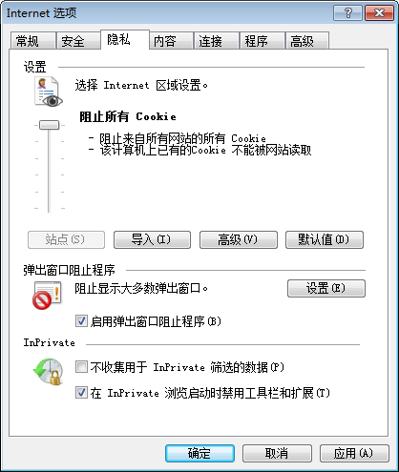
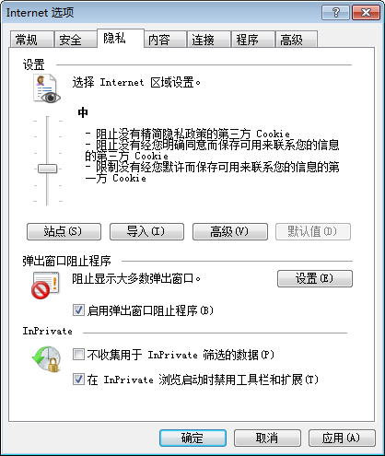
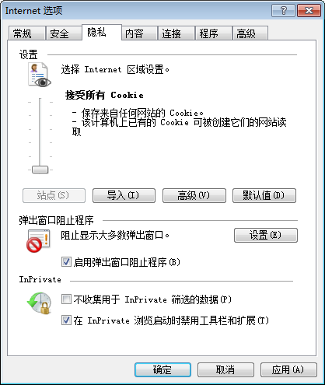
IE隐私设置

Slide 45

Web caches (proxy server代理服务器)
Goal: 不访问origin server 而满足client request
用户可以设置browser: Web 通过cache访问
browser 会发送所有HTTP requests 给cache
  Cache命中:
  cache 返回 object
  否则：
  cache向origin server请求object, 返回object ，
  同时缓存
origin
server
Proxy
server
HTTP request
HTTP request
client
HTTP response
HTTP response
HTTP request
HTTP response
client
origin
server

Slide 46
代理缓存
cache 可以运行在 客户端和服务器端
通常cache 由ISP部署(university, company, residential ISP)
为什么使用Web caching?
减少客户端的请求响应时间
减少瓶颈线路流量
Internet 广泛使用caches:

Slide 47
Caching example
origin
servers
Assumptions
object平均大小 = 100K bits
浏览器平均访问率= 15/sec
institutional router 至origin server 的往返延迟= 2 sec
Consequences
LAN 利用率(流量强度)= 15%
access link 利用率= 100%
total delay = Internet delay + access delay + LAN delay
= 2 sec + minutes + milliseconds
public
Internet
1.5 Mbps
access link
institutional
network
10 Mbps LAN
institutional
cache

Slide 48
Caching example (cont)
origin
servers
possible solution
增加access link 带宽至10 Mbps
consequence
LAN 利用率= 15%
access link 利用率= 15%
Total delay = Internet delay + access delay + LAN delay
= 2 sec + msecs + msecs
often a costly upgrade
public
Internet
10 Mbps
access link
institutional
network
10 Mbps LAN
institutional
cache

Slide 49
Caching example (cont)
origin
servers
possible solution:
安装cache
假设 hit rate 为0.4
consequence
40% 访问将在本地得到满足
60% 请求由origin server返回
access link 利用率减至60%, 致使delays 降低(say 10 msec)
total avg delay
= Internet delay + access delay + LAN delay
= 0.6*(2.01) secs + 0.4*milliseconds
< 1.4 secs
public
Internet
1.5 Mbps
access link
institutional
network
10 Mbps LAN
institutional
cache

Slide 50
条件取 GET
cache
server
Goal: 如果客户端有最新的拷贝就不需要从服务器上取
cache: 通过在HTTP request
  If-modified-since: <date>
  字段指定本地拷贝的生成时间
server: 如果cache拷贝是最新的(up-to-date)，那么response 不包含任何内容:
使用返回状态：
HTTP/1.0 304 Not Modified
HTTP request msg
If-modified-since: <date>
object
not
modified
HTTP response
HTTP/1.0
304 Not Modified
HTTP request msg
If-modified-since: <date>
object
modified
HTTP response
HTTP/1.0 200 OK
<data>

Slide 51
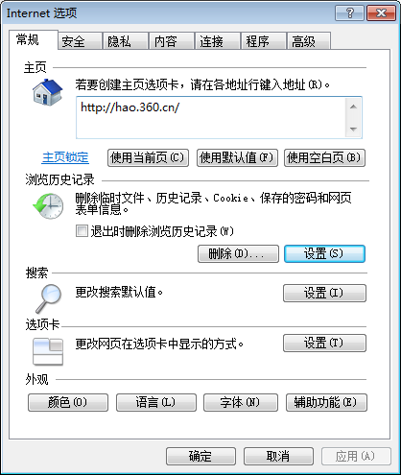
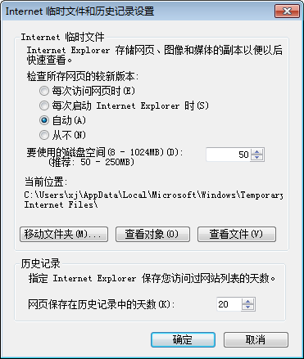
IE本地临时文件设置

Slide 52
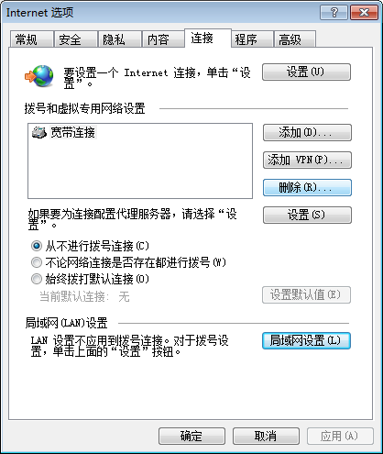
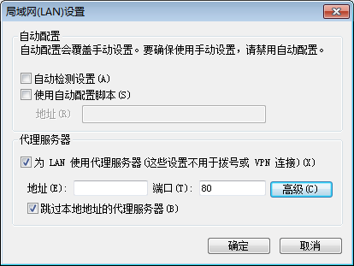
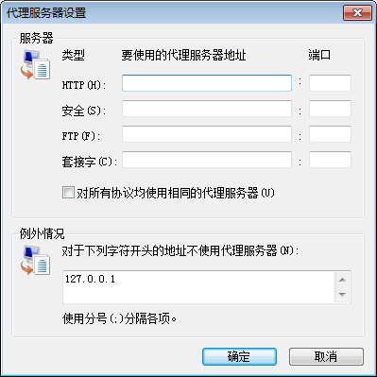
IE代理设置

Slide 53
Chapter 2: Application layer
2.1 网络应用的原理
2.2 Web and HTTP
2.3 FTP
2.4 电子邮件
  SMTP, POP3, IMAP
2.5 DNS
2.6 P2P 应用
2.7 TCP Socket 编程
2.8 UDP Socket 编程

Slide 54

FTP: 文件传输协议
FTP
user
interface
FTP
client
file transfer
FTP
server
user
at host
remote file
system
local file
system
客户机与服务器之间传送文件
client/server model
  client: 初始化传输 (either to/from remote)
  server: 远处主机
ftp: RFC 959
ftp server: port 21

Slide 55
FTP: 控制/传输连接
FTP 客户在 21号端口与服务器连接, 使用TCP
client 在控制连接被授权
client 通过控制连接浏览服务器目录.
server 接到文件传输命令，
打开 第2个TCP 连接
文件传输完毕后，
关闭传输连接.
TCP control connection
port 21
FTP
client
TCP data connection
port 20
FTP
server
FTP server 维护 “state”:
当前目录，认证状态
控制连接使用: “带外传输”
server 打开单独的TCP 传输文件.

Slide 56
FTP 命令, 响应
Sample commands:
在控制信道发送
ASCII 格式命令
USER username
PASS password
LIST 返回当前目录文件列表
RETR filename
下载指定文件
STOR filename
上传文件至服务器当前目录
Sample return codes
状态码和简短说明
(类似HTTP)
331 Username OK, password required
125 data connection already open; transfer starting
425 Can’t open data connection
452 Error writing file

Slide 57
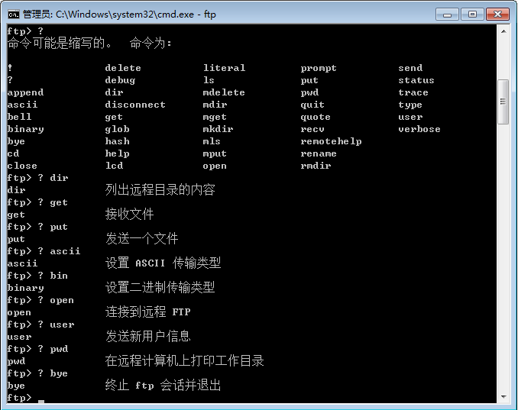
FTP 客户端命令

Slide 58
Chapter 2: Application layer
2.1 网络应用的原理
2.2 Web and HTTP
2.3 FTP
2.4 电子邮件
  SMTP, POP3, IMAP
2.5 DNS
2.6 P2P 应用
2.7 TCP Socket 编程
2.8 UDP Socket 编程

Slide 59
电子邮件
outgoing
message queue
user mailbox
三个组成部分:
用户代理
邮件服务器
简单邮件传输协议: SMTP
User Agent
a.k.a. “mail reader”
书写, 编辑, 阅读邮件信息
e.g., Eudora, Outlook, elm, Mozilla Thunderbird
外出及进来邮件都保留在服务器
user
agent
mail
server
user
agent
SMTP
mail
server
user
agent
SMTP
SMTP
mail
server
user
agent
user
agent
user
agent

Slide 60
电子邮件: mail servers
Mail Servers
邮箱：mailbox
保留用户邮件
邮件队列：message queue
等待发送的邮件
SMTP protocol
服务器之间交换邮件的协议
  client: 发送邮件的服务器或客户端
  “server”: 接收邮件的服务器
user
agent
mail
server
user
agent
SMTP
mail
server
user
agent
SMTP
SMTP
mail
server
user
agent
user
agent
user
agent

Slide 61
电子邮件: SMTP [RFC 2821]
使用 TCP 从客户端可靠的传输邮件信息到服务器,
使用端口 25
直接传送: 发送服务器直接发送邮件至接收服务器
  传输的三个阶段
  握手 handshaking (greeting)
  传输 transfer of messages
  关闭 closure
command/response 交互模式
  命令 commands: ASCII 文本
  响应 response: 状态码和简短说明
消息是7-bit ASCII字符！

Slide 62

例子: 张三发送消息给李四
1) 张三使用 UA 发送邮件信息到 lisi@someschool.edu
2) 张三的UA 发送邮件到他的邮件服务器;
消息放在服务器的消息队列中
3) SMTP 客户端打开TCP 连接到李四 的邮件服务器
4) SMTP 客户端通过TCP连接发送张三的邮件给李四的服务器
5) 李四的服务器将邮件放在李四的信箱中
6) 李四通过他的UA阅读信箱中的邮件
1
mail
server
mail
server
user
agent
user
agent
2
3
6
4
5

Slide 63
SMTP 交互测试:
telnet servername 25
see 220 reply from server
enter HELO, MAIL FROM, RCPT TO, DATA, QUIT commands
以上过程让我们不使用客户端或浏览器就能发送邮件！

Slide 64
简单SMTP 交互
>telnet smtp.163.com 25
S: 220 163.com
C: HELO localhost
S: 250 OK
C: AUTH LOGIN //使用身份认证登陆指令
S: 334 dXNlcm5hbWU6
C: aGR1X2FsZ29yaXRobQ== //输入已经base64_encode()的用户名
S: 334 UGFzc3dvcmQ6
C: MTIzYWxnb3JpdGhtMTIz //输入已经base64_encode()的密码
S: 235 Authentication successful
C: MAIL FROM: <hdu_algorithm@163.com>
S: 250 alice@crepes.fr... Sender ok
C: RCPT TO: <hz_andy@163.com>
S: 250 alice@163.com ... Recipient ok
C: DATA
S: 354 Enter mail, end with "." on a line by itself
C: Do you like ketchup?
C: How about pickles?
C: .
S: 250 Message accepted for delivery
C: QUIT
S: 221 hamburger.edu closing connection

Slide 65
SMTP: 后话
SMTP 使用持久连接
SMTP 消息采用 (header & body) 7-bit ASCII编码
SMTP server 使用 CRLF.CRLF 判断消息的结束
Comparison with HTTP:
HTTP: 拉 pull
SMTP: 推 push
都使用ASCII command/response 进行交互, status codes
HTTP:
每个 object 都有响应消息
SMTP:
多个objects 在同一个消息中发送

Slide 66
邮件消息格式
SMTP: 交换电子邮件的协议
RFC 822: 消息的标准文本格式:
header lines, e.g.,
  To:
  From:
  Subject:
  different from SMTP commands!
body
  the “message”, ASCII characters only
header
blank
line
body

Slide 67
消息格式:多用途电子邮件扩展
MIME: 多用途电子邮件扩展, RFC 2045, 2056
消息头部的附加行说明MIME 内容类型
From: alice@crepes.fr
To: bob@hamburger.edu
Subject: Picture of yummy crepe.
MIME-Version: 1.0
Content-Transfer-Encoding: base64
Content-Type: image/jpeg
base64 encoded data .....
.........................
......base64 encoded data
MIME version
编码方法
多媒体数据
类型、子类型
以及参数说明
编码后的数据

Slide 68
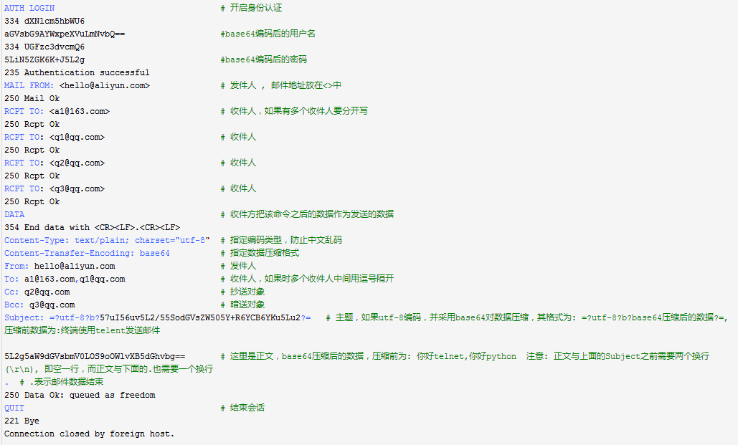

Slide 69
邮件访问协议
SMTP
SMTP
access
protocol
user
agent
user
agent
sender’s mail
server
receiver’s mail
server
SMTP: 发送邮件到接收者服务器
Mail access protocol: 从邮件服务器获取邮件
  POP: Post Office Protocol [RFC 1939]
    认证 (agent <-->server) 和下载
  IMAP: Internet Mail Access Protocol [RFC 1730]
    更多的特征
    能够在服务器上对邮件做某些操作
  HTTP: gmail, Hotmail, Yahoo! Mail, etc.

Slide 70
POP3 protocol
S: +OK POP3 server ready
C: user bob
S: +OK
C: pass hungry
S: +OK user successfully logged on
认证阶段
client 命令:
  user: username
  pass: password
server 响应
  +OK
  -ERR
事务阶段
client:
list: 列出消息数量
retr: 根据消息序号检索消息
dele: 删除
quit
C: list
S: 1 498
S: 2 912
S: .
C: retr 1
S: <message 1 contents>
S: .
C: dele 1
C: retr 2
S: <message 1 contents>
S: .
C: dele 2
C: quit
S: +OK POP3 server signing off

Slide 71
POP3 (more) and IMAP
More about POP3
前例使用 “download and delete” 模式.
李四阅读邮件后邮件中别的UA中不能访稳
“Download-and-keep”: 模式允许不同UA访问邮件
POP3 是无状态的协议
IMAP
所有信息保留在一个地方: server
所有用户通过文件夹组织消息
IMAP 中sessions中保持用户状态 :
  文件夹的名字
  文件夹和消息ID的对应关系

Slide 72
Chapter 2: Application layer
2.1 网络应用的原理
2.2 Web and HTTP
2.3 FTP
2.4 电子邮件
  SMTP, POP3, IMAP
2.5 DNS
2.6 P2P 应用
2.7 TCP Socket 编程
2.8 UDP Socket 编程

Slide 73
DNS: Domain Name System
域名系统
人类: 身份标识:
  身份证, 名字, 护照 #
Internet 主机, 路由:
  IP 地址 (32 bit)
  – 用于数据报寻址
  “域名”, e.g., www.yahoo.com
  - 给用户识别
Q: 如何完成IP 地址和域名的映射呢 ?
Domain Name System:
分布式数据库
–具层次结构的多个域名服务器
应用层协议
– 主机, 路由,域名服务器
互相通信完成名字解析
(resolve ， 地址/域名 映射)
注意:
  是一个应用层部署的核心协议
  协议的复杂性位于网络的边缘

Slide 74
DNS
DNS 服务
主机名到IP地址的翻译
主机别名
  Canonical, alias names
邮件服务器别名
负载均衡
  replicated Web servers: set of IP addresses for one canonical name
为什么不是集中化 DNS?
单点错误
通迅负载
延迟
维护
doesn’t scale!

Slide 75
DNS
DNS 服务
主机名到IP地址的翻译
主机别名
  权威, 别名服务
邮件服务器别名
负载均衡
  中继 Web 服务:
  一个别名对应多个地址
为什么不是集中化的 DNS?
单点错误
通迅负载
延迟
维护
无法扩展!

Slide 76
分布式/层次化的数据库
Root DNS Servers
com DNS servers
org DNS servers
edu DNS servers
yahoo.com
DNS servers
pbs.org
DNS servers
poly.edu
DNS servers
umass.edu
DNS servers
amazon.com
DNS servers
一个希望获得 www.amazon.comIP的client A.;
client A查询 root server 获得com DNS server
client A查询 com DNS server
获得amazon.com DNS server
client A查询amazon.com DNS server
获得www.amazon.com IP 地址

Slide 77

DNS: Root name servers
根域名服务器
本地域名服务器(local name server) 与根域名服务器联系
根域名服务器:
  与权威域名服务器联系完成域名映射
  返回给本地域名服务器结果
a Verisign, Dulles, VA
c Cogent, Herndon, VA (also LA)
d U Maryland College Park, MD
g US DoD Vienna, VA
h ARL Aberdeen, MD
j Verisign, ( 21 locations)
k RIPE London (also 16 other locations)
i Autonomica, Stockholm (plus 28 other locations)
e NASA Mt View, CA
f Internet Software C. Palo Alto, CA (and 36 other locations)
m WIDE Tokyo (also Seoul, Paris, SF)
13 个根域名服务器
b USC-ISI Marina del Rey, CA
l ICANN Los Angeles, CA

Slide 78
TLD and Authoritative Servers
TLD和权威域名服务器
顶级域名服务器( Top-level domain TLD)
  负责com, org, net, edu, etc,
  以及所有区域顶级域名 uk, fr, ca, jp.
  Network Solutions 维护com TLD
  Educause维护edu TLD
权威域名服务器:
  一个单位的域名服务器,
  为本单位负责服务器与IP地址之间的映射
  (e.g., Web, mail).
  由本单位维护或者ISP维护

Slide 79
Local Name Server
本地域名服务器
不是严格的属于域名服务器的层次结构
每个 ISP (区域ISP, 公司, 大学) 都有自己的LNS.
  也称“默认域名服务器”
当主机进行DNS 查询, 查询转发给LNS
  作为代理, 向域名服务器系统转发查询

Slide 80
DNS 解析例子
root DNS server
2
Hdu.edu.cn 域
某主机希望查询主机 gaia.cs.mit.edu
3
TLD DNS server
4
5
local DNS server
dns.hdu.edu.cn
迭代查询:
LNS依次查询域名服务器层次结构中的各个服务器，最终获得该主机地址
7
6
1
8
authoritative DNS server
dns.cs.mit.edu
requesting host
cis.hdu.edu.cn
gaia.cs.mit.edu

Slide 81
DNS 解析例子
root DNS server
2
3
7
6
递归查询:
将查询的负担完全交给了查询对象
负担?
TLD DNS server
local DNS server
dns.hdu.edu.cn
5
4
1
8
authoritative DNS server
dns.cs.mit.edu
requesting host
cis. hdu.edu.cn
gaia.cs.mit.edu

Slide 82
DNS: caching 和记录更新
一个 DNS server 了解到域名映射后, 它会caches 映射
  cache 有一定的 timeout 时间
  TLD servers 通常会在LNS cache保存
    Thus root name servers not often visited
update/notify 机制的设计在IETF文档中有说明
  RFC 2136
  http://www.ietf.org/html.charters/dnsind-charter.html

Slide 83
DNS 记录
DNS: 分布式存储数据库记录(resource records RR)
RR format: (name, value, type, ttl)
Type=A
  name 是主机名
  value 是 地址
Type=CNAME
  name 是某台主机的别名“canonical” (the real) name
  www.ibm.com 是对外的名字
  value 是权威的名字
servereast.backup2.ibm.com
Type=NS
  name 域名(e.g. foo.com)
  value 是本域的权威域名服务器
Type=MX
  value 是邮件服务器的名字

Slide 84
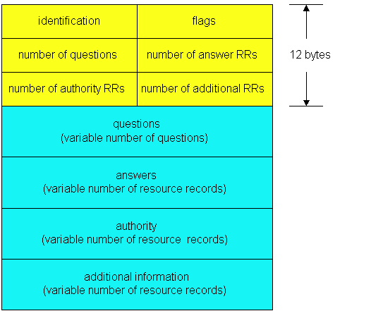
DNS 协议, 消息
DNS 协议: query 和 reply 消息, 具有相同的格式
msg header
identification: 16 bit # 用于标识query, reply 时检索那一次查询 #
flags:
  query or reply
  recursion desired
  recursion available
  reply is authoritative

Slide 85
DNS 协议, 消息
Name, type fields
for a query
RRs in response
to query
records for
authoritative servers
additional “helpful”
info that may be used

Slide 86
DNS插入一条记录
例如: 一个初始公司“Network Utopia”
注册： 在DNS registrar (e.g., Network Solutions)
注册名字networkuptopia.com
  提供该公司的权威域名服务器的地址和名字
  (primary and secondary)
  registrar 将两条RRs 插入 com TLD 服务器:
  (networkutopia.com, dns1.networkutopia.com, NS)
  (dns1.networkutopia.com, 212.212.212.1, A)
生成权威服务器类型A记录：
类型A 记录 www.networkuptopia.com;
类型MX 记录 networkutopia.com。

Slide 87
DNS安全性
DDoS 攻击
流量轰击根服务器
  Traffic Filtering
  Local DNS cache
流量轰击TLD服务器
潜在危险性更强
重定向攻击(Redirect attacks)
Man-in-middle
  查询劫持
DNS 污染
  发送虚假DNS响应
利用DNS 进行DDoS攻击
  发送虚假的回复IP地址

Slide 88
Chapter 2: Application layer
2.1 网络应用的原理
2.2 Web and HTTP
2.3 FTP
2.4 电子邮件
  SMTP, POP3, IMAP
2.5 DNS
2.6 P2P 应用
2.7 TCP Socket 编程
2.8 UDP Socket 编程

Slide 89
纯P2P架构
没有服务器
端系统之间直接通信
端系统：经常改变IP
间歇性地连接
Two topics:
  文件分发
  DHT
peer-peer

Slide 90
文件分发: Server-Client vs P2P
Question : 分发一个大小为F的文件给N 个端节点 要花多少时间?
u_{s}: 服务器上传带宽
Server
u_{i}:端节点i上传带宽
u₁
d₁
u₂
d_{i}:端节点i下载带宽
u_{s}
d₂
File, size F
d_{N}
Network (with
abundant bandwidth)
u_{N}

Slide 91
文件分发时间: server-client
Server
服务器顺序发送N 个拷贝:
  NF/u_{s} time
客户机 i 下载时间
  F/di time
F
u₁
d₁
u₂
u_{s}
d₂
d_{N}
Network (with
abundant bandwidth)
u_{N}
分发文件F给N个用户的时间
client/server approach
= d_{cs} = max { NF/u_{s}, F/min(d_{i}) }
i
随着N线性增加
(for large N)

Slide 92
文件分发时间: P2P
Server
服务器顺序发送N 个拷贝:
  NF/u_{s} time
客户机 i 下载时间
  F/di time
总计NF bits 必须被下载
F
u₁
d₁
u₂
u_{s}
d₂
d_{N}
Network (with
abundant bandwidth)
u_{N}
可能的最快上传速率: u_{s} + Σu_{i}
d_{P2P} = max { F/u_{s}, F/min(d_{i}) , NF/(u_{s} + Σu_{i}) }
i

Slide 93
Server-client vs. P2P:
Client upload rate = u, F/u = 1 hour, u_{s} = 10u, d_{min} ≥ u_{s}

Slide 94
文件分发: BitTorrent
文件分成 256KB chunks.
tracker: 跟踪参与共享的peer
torrent: 记录交换chunks 的多个peers
obtain list
of peers
trading
chunks
peer

Slide 95
BitTorrent (1)
Peer 加入 torrent:
  开始没有 chunks, 但是慢慢从其它地方下载积累
  在 tracker 注册获得 peers列表,
  与相邻的 peers (“neighbors”)取得联系
Peer downloading, 同时 uploading chunks 给其他 peers.
Peer 加入离开是动态
Peer 下载完成, 可能离开 (selfishly) 或继续 (altruistically)

Slide 96
BitTorrent (2)
Pulling Chunks
不同 peers 具有不同的文件 chunks
周期性的,
peer (Alice) 问相邻peer获得 chunks 列表.
Alice 发送缺失的chunks列表
  rarest first
  (最稀罕优先)
Sending Chunks: tit-for-tat
Alice 发送chunks 给四个速度最快的邻居
every 10 secs
重估top 4
every 30 secs:
随机选择一个节点加入传输
  可能成为最快的top 4
  “optimistically unchoke
  (乐观激活？)”

Slide 97
BitTorrent: Tit-for-tat
(1) Alice随机选择(optimistically unchokes)了Bob；
(2) Alice 成为了Bob’s top-four 提供者; Bob 也回报Alice；
(3) Bob 也成为了Alice’s top-four 之一。
较高上传速率的用户,
容易发现好的合作伙伴，更快地下载文件！

Slide 98
Distributed Hash Table (DHT)
Hash 表
DHT 例子
环状 DHT 和叠加网络
Peer 加入和离开

Slide 99
简单的数据库表
一个简单的数据库表，(key, value) 对:
  key: human name; value: social security #
Key | Value
John Washington | 132-54-3570
Diana Louise Jones | 761-55-3791
Xiaoming Liu | 385-41-0902
Rakesh Gopal | 441-89-1956
Linda Cohen | 217-66-5609
……. | ………
Lisa Kobayashi | 177-23-0199
  key: movie title; value: IP address

Slide 100
Hash Table
能够方便的存储和搜索数值表示的键值
key = hash(original key)
Original Key | Key | Value
John Washington | 8962458 | 132-54-3570
Diana Louise Jones | 7800356 | 761-55-3791
Xiaoming Liu | 1567109 | 385-41-0902
Rakesh Gopal | 2360012 | 441-89-1956
Linda Cohen | 5430938 | 217-66-5609
……. |  | ………
Lisa Kobayashi | 9290124 | 177-23-0199

Slide 101
Distributed Hash Table (DHT)
在数百万的peer间分配 (key, value) 对
  键值对在peers间均匀分布
所有的peer 能够query 在数据库中查询关键字
  数据库返回 key的value
  查询过程中, 相关的peers节点间交换少量的消息
每个 peer 仅知道几个其它的peer节点
Peer 能够加入和离开(churn)

Slide 102
给peers分配key-value对
规则:将key-value对分配给具有最近ID (closest ID)的peer节点.
惯例: 最近的peer节点是key的
immediate successor.
e.g., ID空间{0,1,2,3,…,63}
假设8 peers: 1,12,13,25,32,40,48,60
  If key = 51, then assigned to peer 60
  If key = 60, then assigned to peer 60
  If key = 61, then assigned to peer 1

Slide 103

















环状 DHT
每个peer节点 仅知道它的直接successor 和predecessor.
1
12
60
13
48
25
40
“叠加网络(overlay network)”
32

Slide 104
执行一次查询
1
Key 53 的value?
value
12
60
13
48
平均O(N) 个消息,
假设有N peers
25
40
32

Slide 105
带近路的环状DHT
1
value
Key 53 的value?
12
60
13
48
25
40
32
每个peer 保留predecessor, successor, short cuts的IP 地址.
从6个减少到 3 个消息.
一种可能的设计： 每个peer包含O(log N) 个邻居,
每次查询的消息数降为O(log N)

Slide 106
Peer加入和离开
1
example: peer 5 abruptly leaves
3
15
4
handling peer churn:
peers 可能加入和离开(churn)
每个peer 知道两个后继的地址
每个peer 周期性的pings两个后继以检测活性
如果直接后继离开, 选择下一后继为当前直接后继
12
5
10
8

Slide 107
Peer加入和离开
handling peer churn:
peers 可能加入和离开(churn)
每个peer 知道两个后继的地址
每个peer 周期性的pings两个后继以检测活性
如果直接后继离开, 选择下一后继为当前直接后继
1
3
15
4
12
10
8
example: peer 5 abruptly leaves
peer 4 检测到peer 5的离开; 选择8 它的直接后继
4 询问8 谁是它的直接后继; 选择8的直接后继为自己的第二后继.

